Slide 1
播放小对话视频

Slide 2
几岁了
guī ǔi lau
什么
siè noóh
你好
nǘ ho
再见
zài giěng
在哪里
dié neo
怎么样
zǔong ngì
谁
diē neoǜng

Slide 3
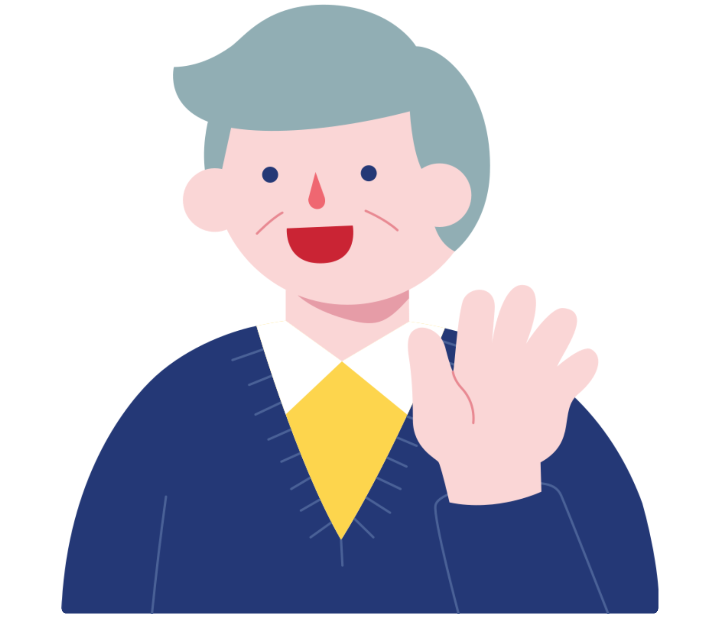
你好 nǘ ho
更多用于陌生人之间
熟人会说“饭吃了吗？”

Slide 4
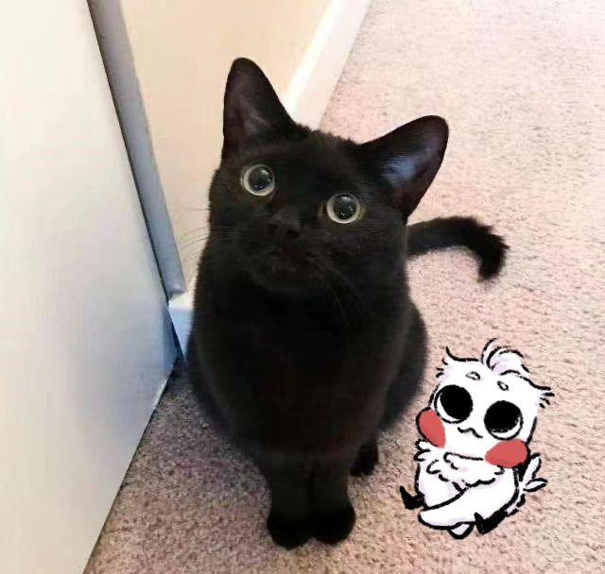
几岁了 guī ǔi lau
你几岁了？
和你一样大
你几岁了

Slide 5
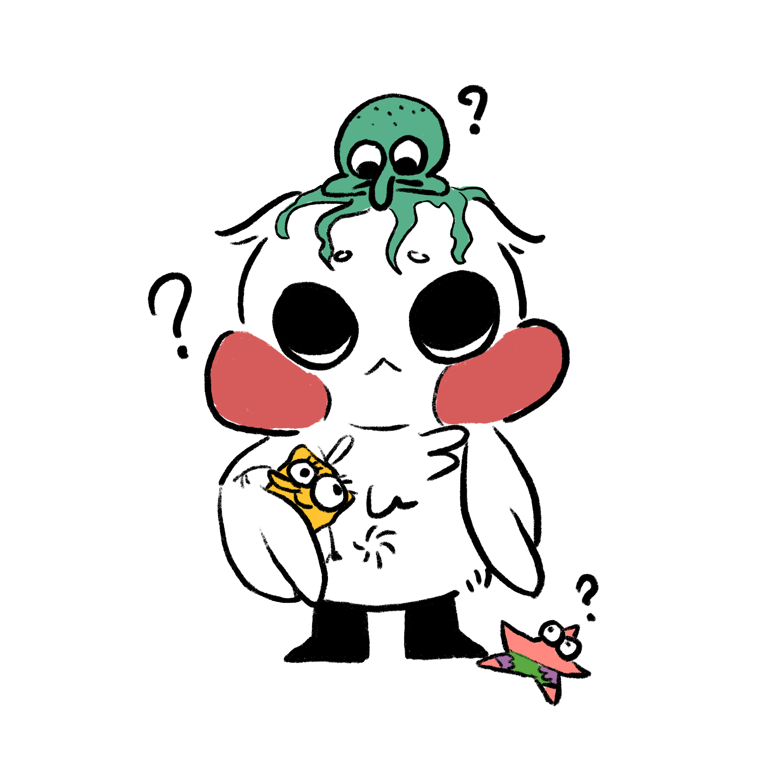
什么 siè noóh
吃什么/做什么/玩什么？

Slide 6
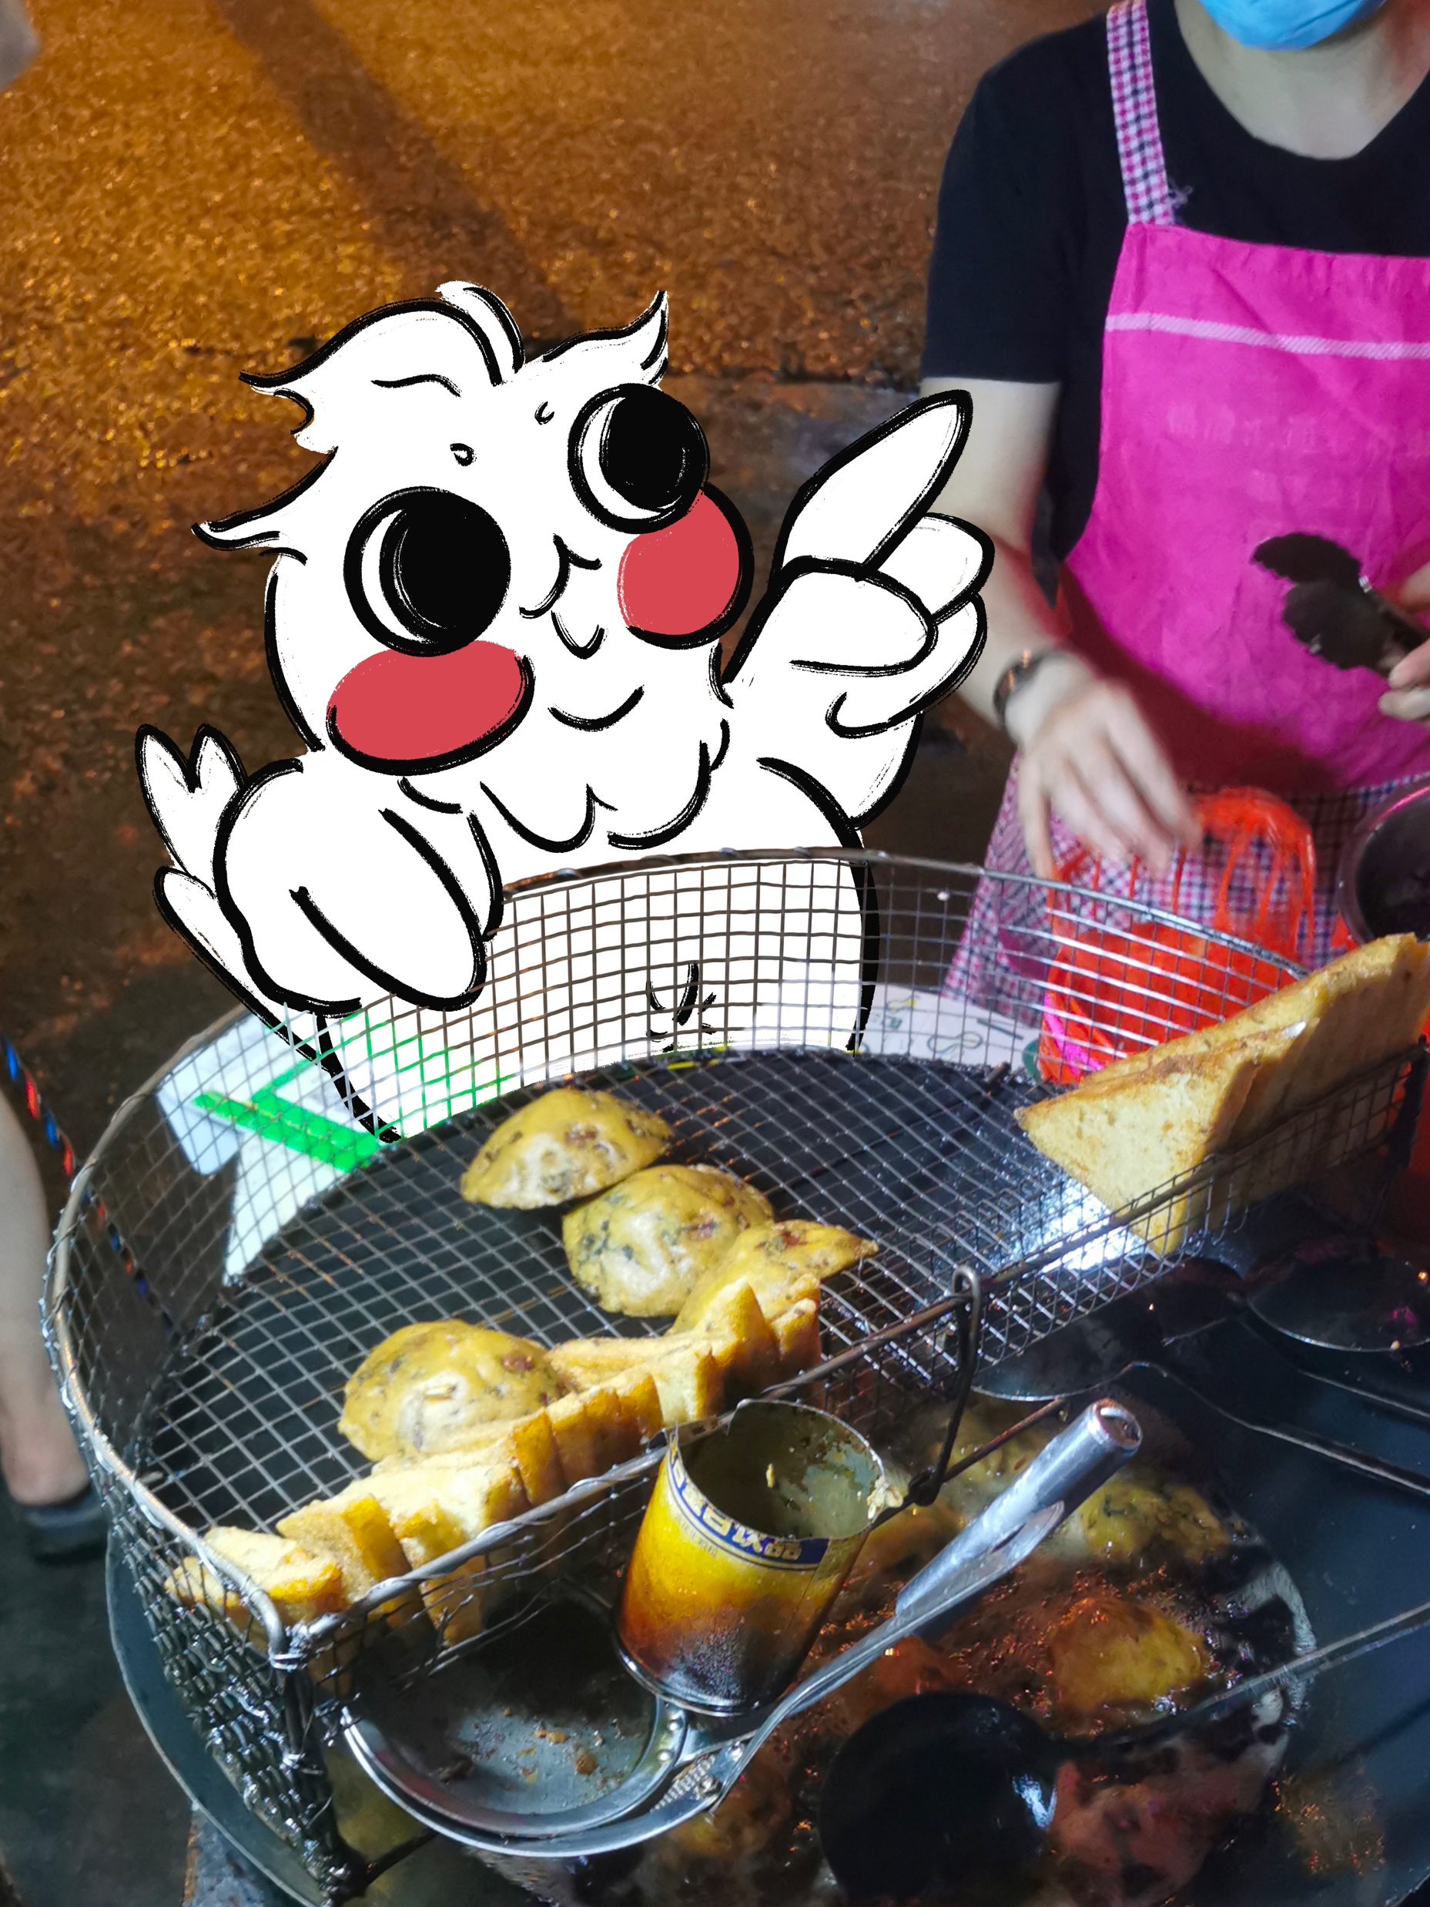
怎么样 zǔong ngì
你最近怎么样？
这道菜怎么样？
这个海蛎饼味道怎么样？

Slide 7
哪里 dié neo
西湖到底在哪里？（第五课的童谣）

Slide 8
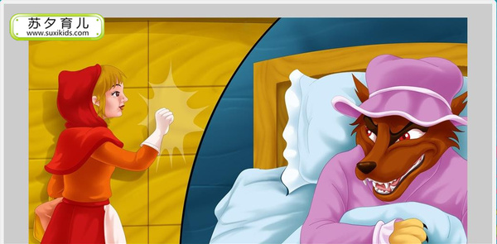
谁 diē neoǜng
谁啊？

Slide 9
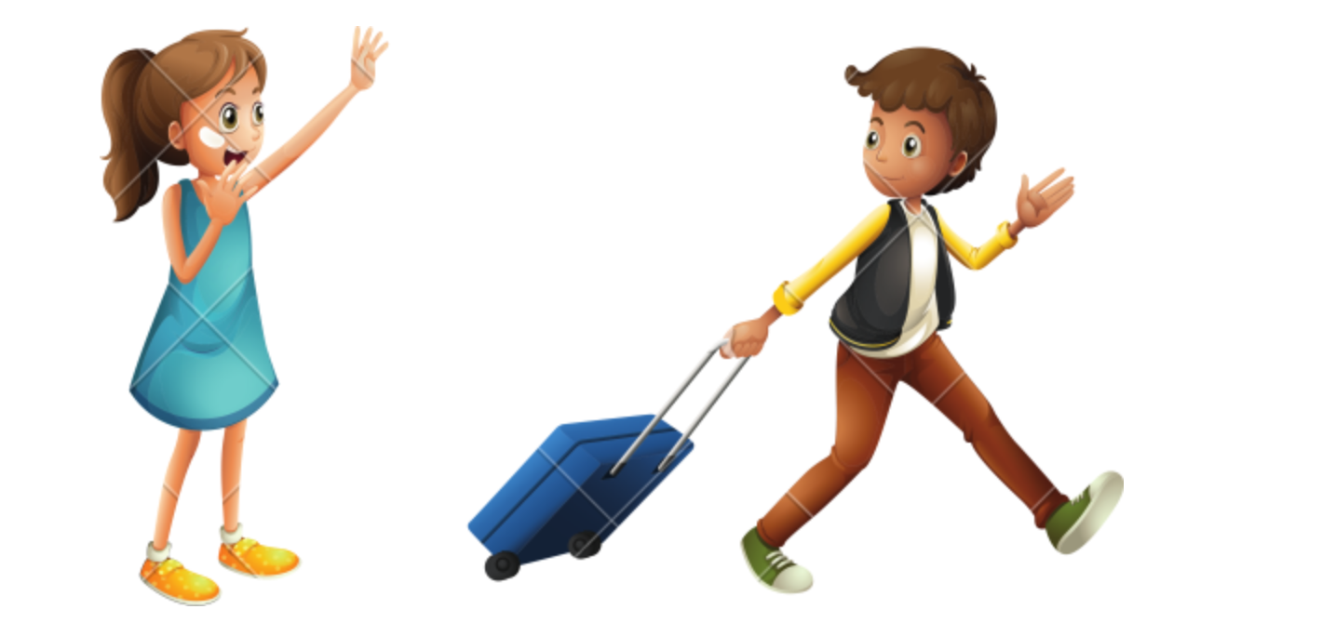
再见 zài giěng
下一回/下二日再讲

Slide 11
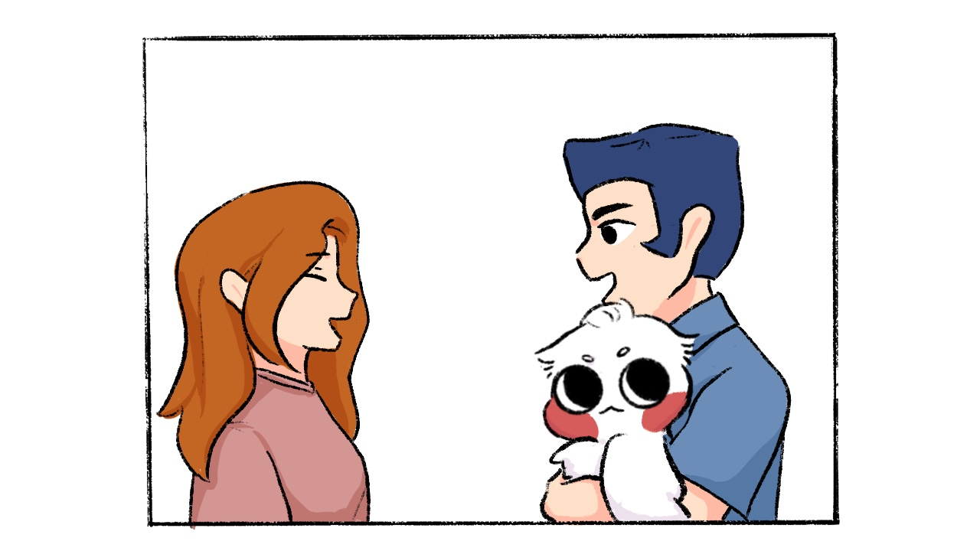
情景1
初次见面该说什么？
汝好
汝好

Slide 12
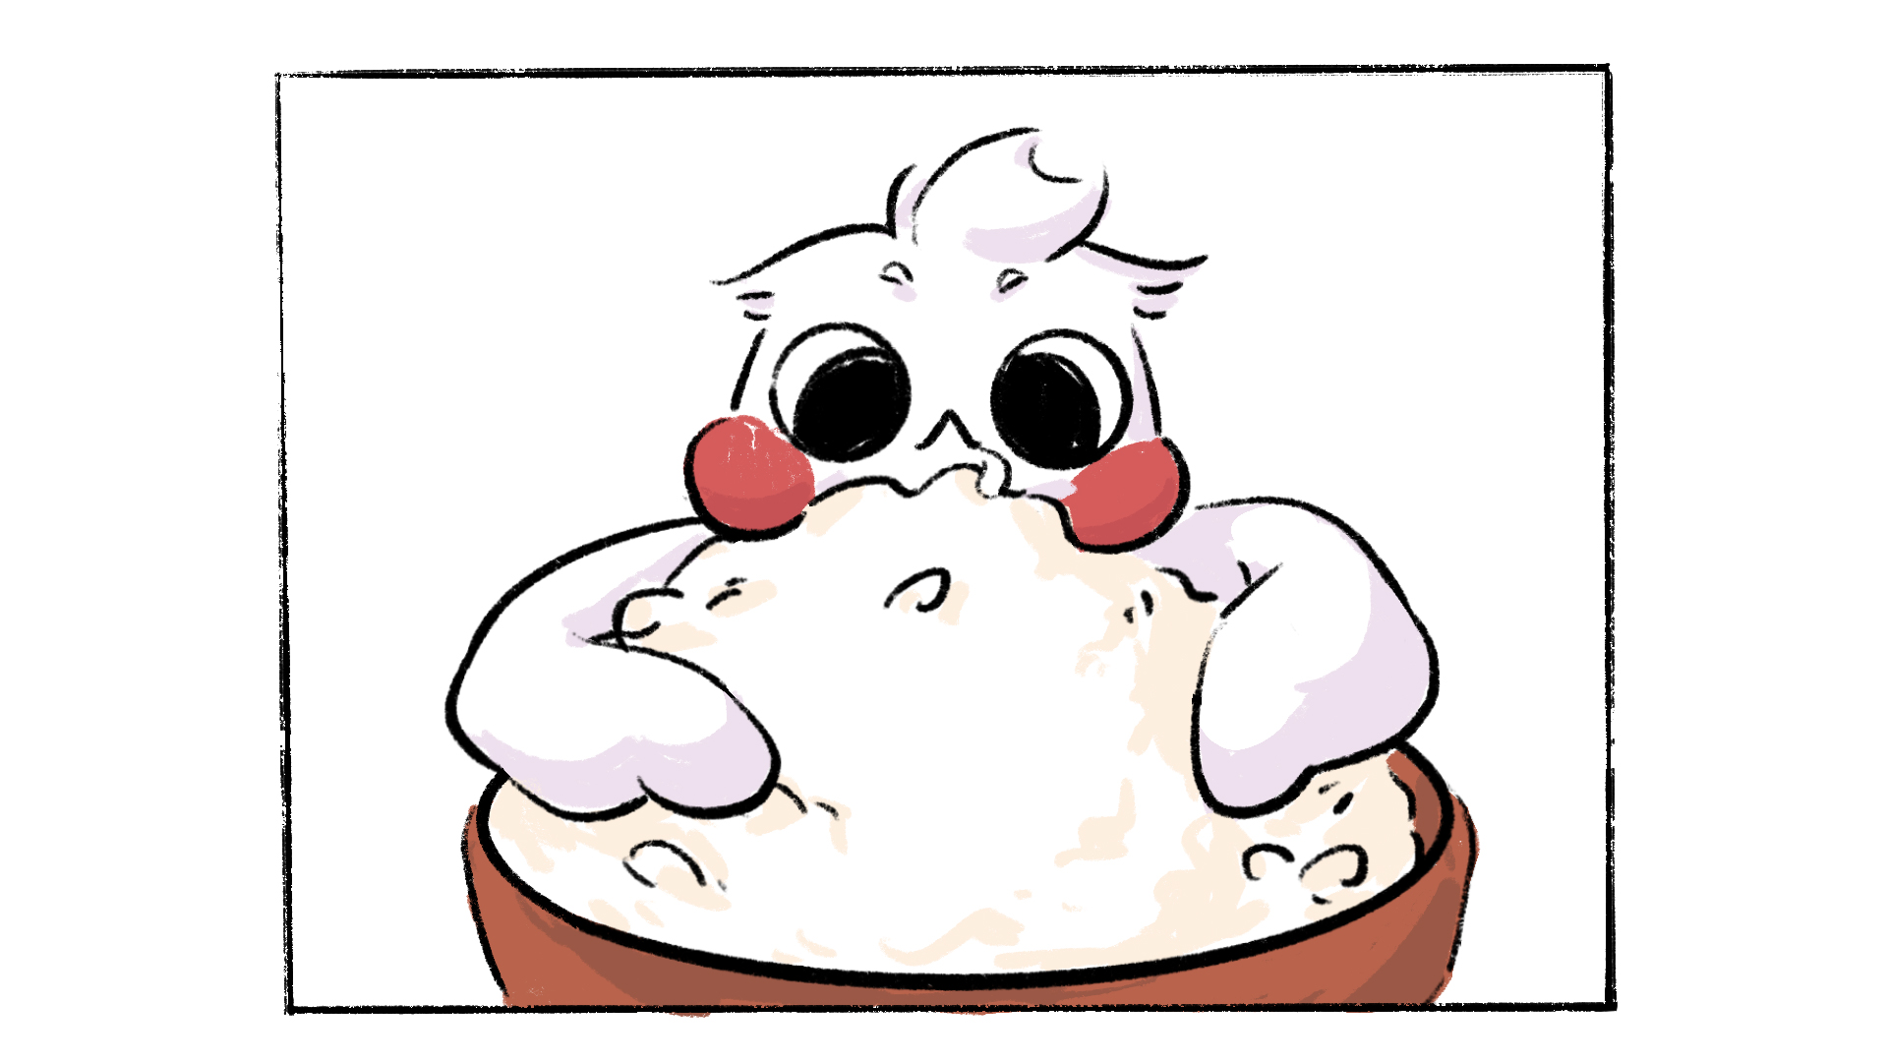
情景2
我在吃饭
鸟仔，你在吃______?

Slide 13
情景3
鸟仔，你______?
我3岁了

Slide 14
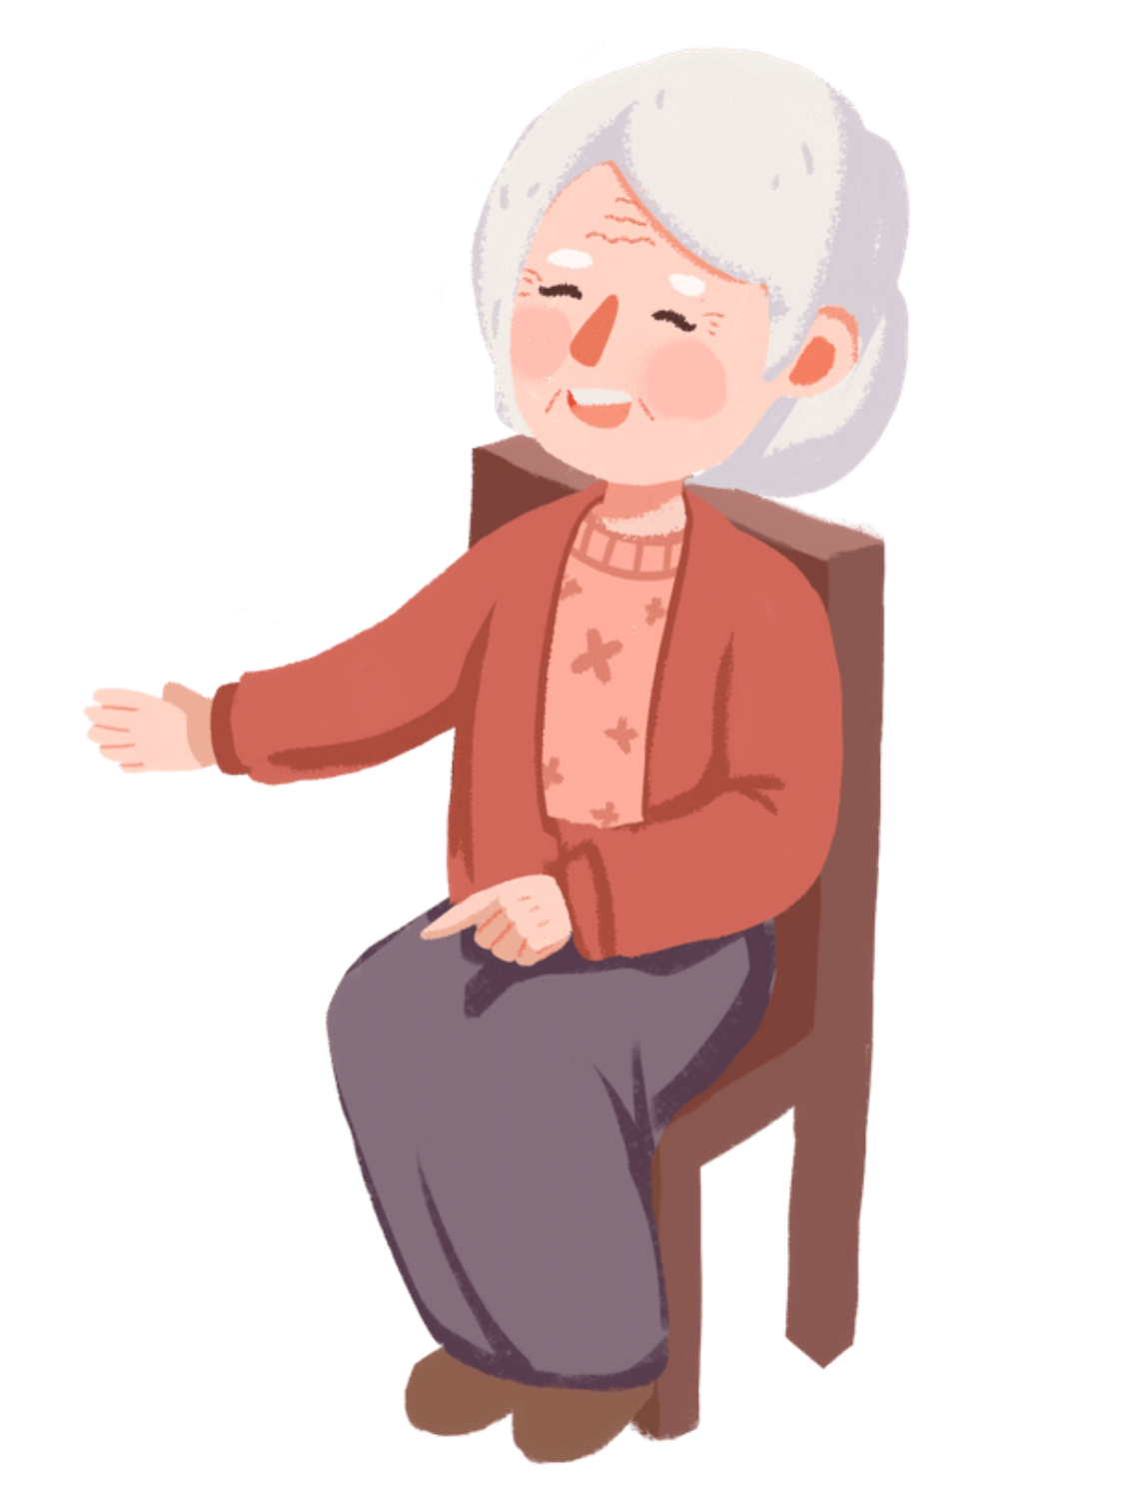
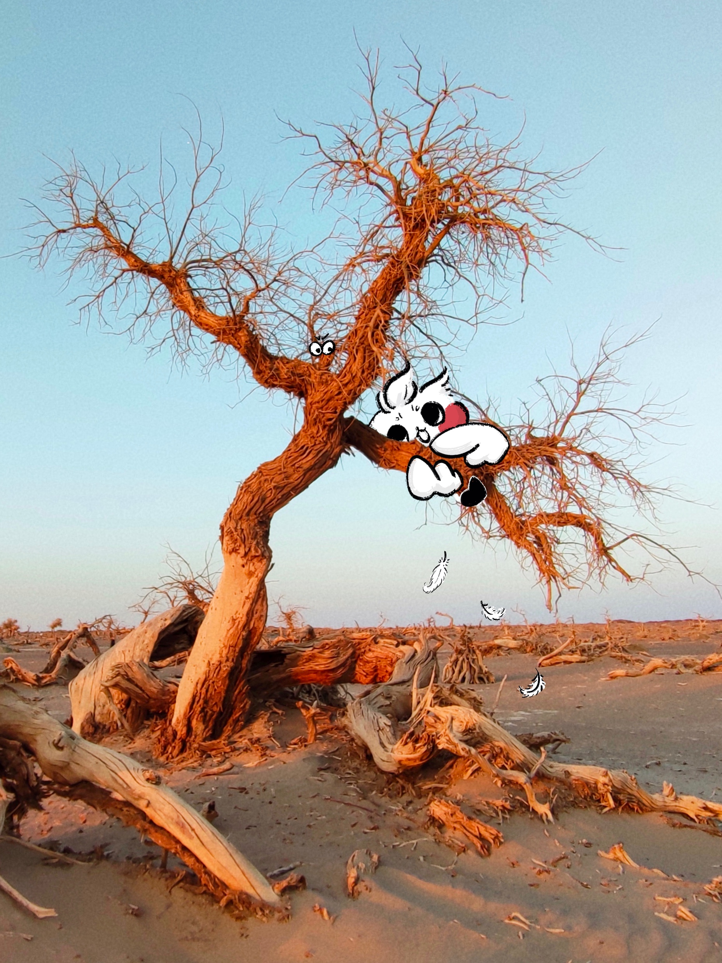
情景3
我90岁了
我 岁了

Slide 15
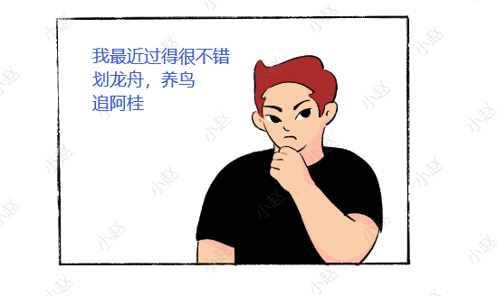
情景4
一边养鸟，一边划龙舟。过得还不错。
阿力，你最近_____？

Slide 16
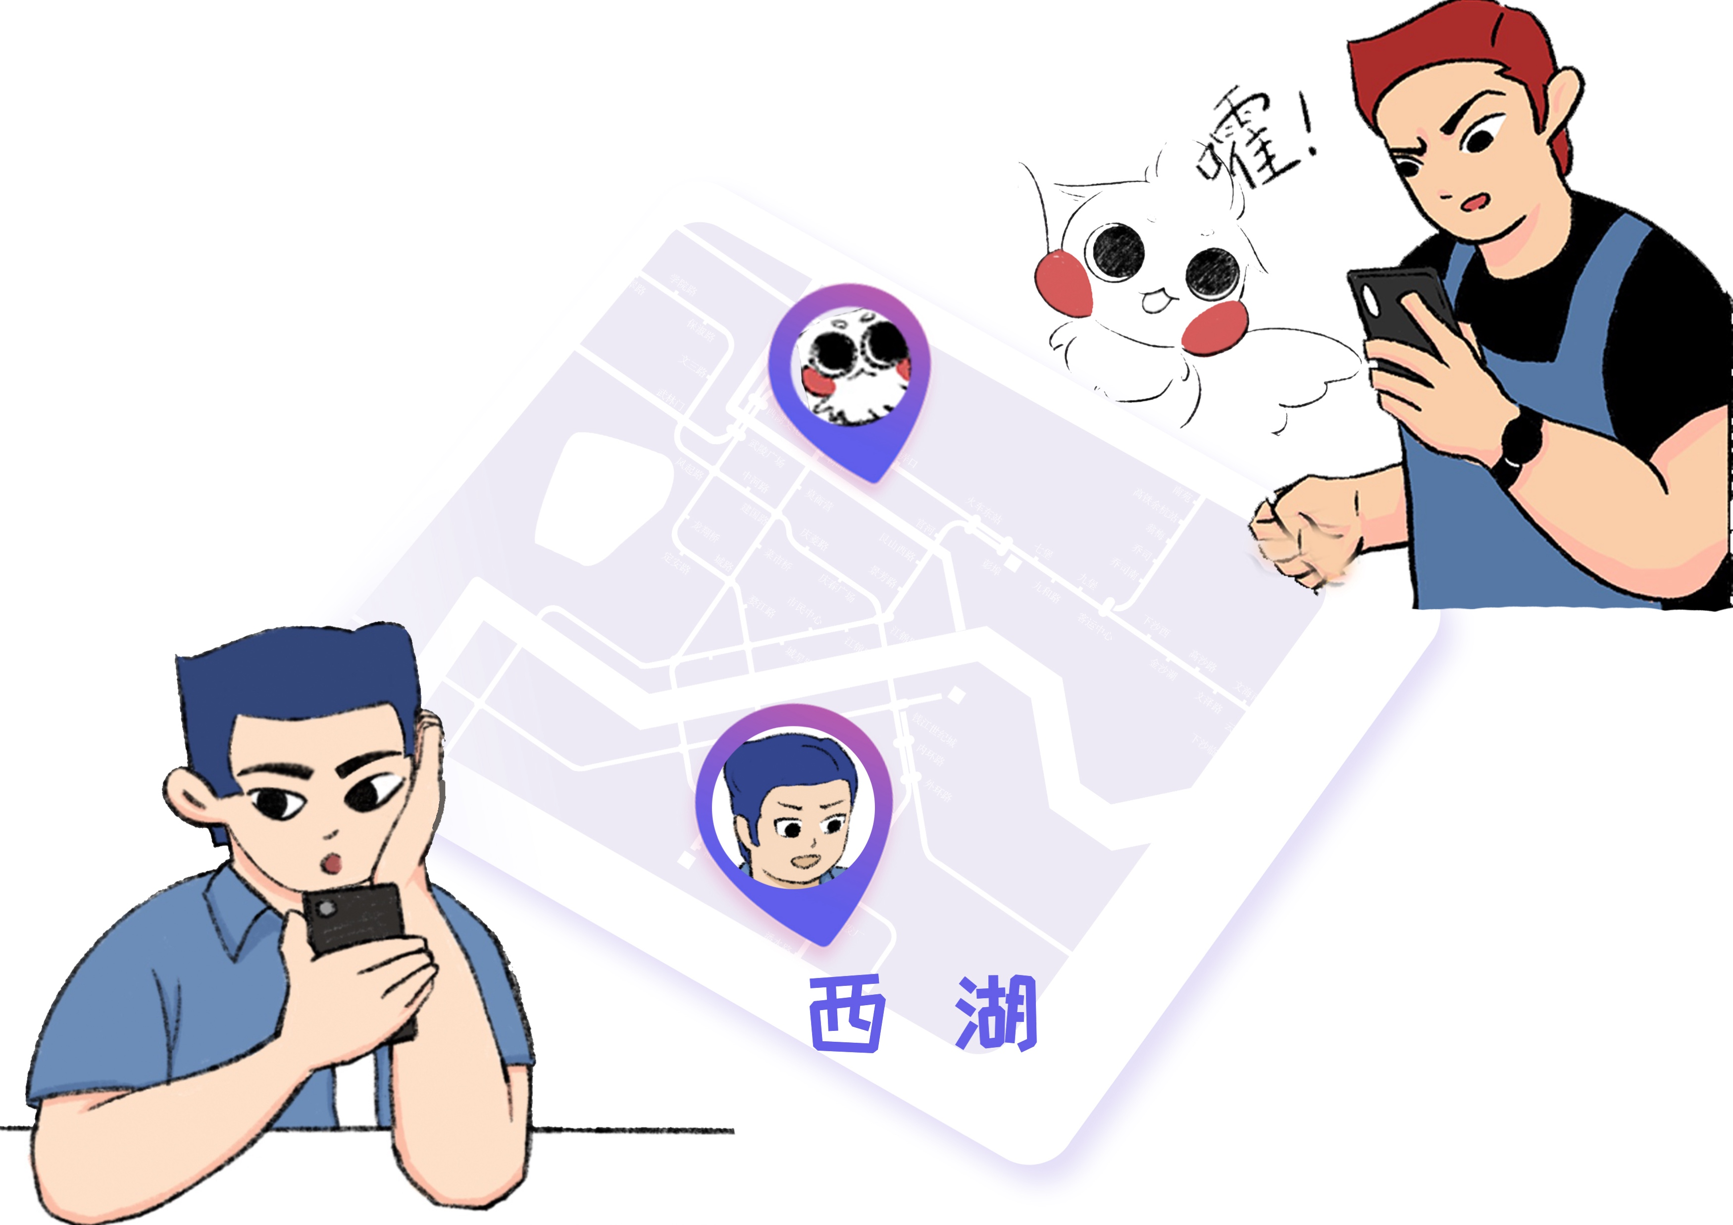
情景5
强哥，你在_____?
我在西湖

Slide 17
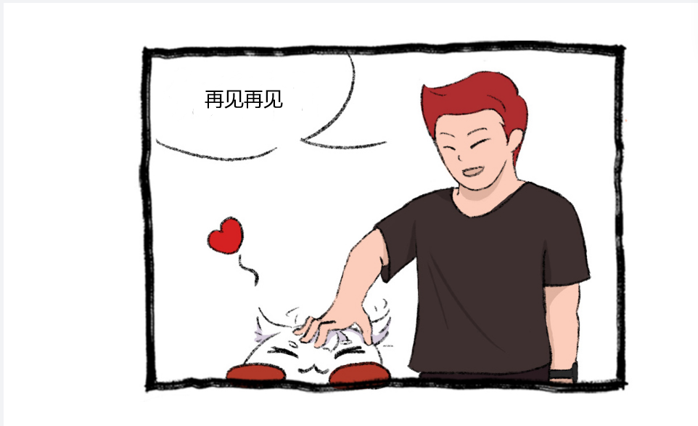
情景6

Slide 18
播放童谣《疑问词之歌》

